Slide 1
«Маленькие частицы большого подвига»
Социальный проект

Slide 2
Цель:
1. Повышение уровня знаний о Великой Отечественной войне жителей Становлянского района путем распространения информации в социальных сетях;
2. Воспитание патриотизма, чувства гордости за свой край и страну.
Проект реализуется организационной группой, состоящей из сотрудников Г(О)БУ "Управление молодежной политики",МАУ "Редакция газеты "Звезда", отделом краеведения МБУК "КМЦКД Становлянского района",МБОУ "СШ с. Становое" ,отделов образования, культуры, спорта и молодежной политики администрации Становлянского муниципального района.Целями проекта является повышение уровня знаний о Великой Отечественной войне жителей Становлянского района путем распространения информации в социальных сетях и воспитание патриотизма, чувства гордости за свой край и страну. Географически проект охватывает субъекты РФ. Повышение уровня знаний о Великой Отечественной войне в ходе реализации проекта достигается организацией экскурсий и проведению флешмоба #МаленькиеЧастичкиБольшогоПодвига в социальных сетях. Предполагаемый охват участников - 5000 человек в возрасте от 14 до 40 лет.

Slide 3
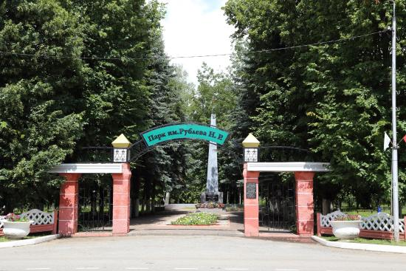
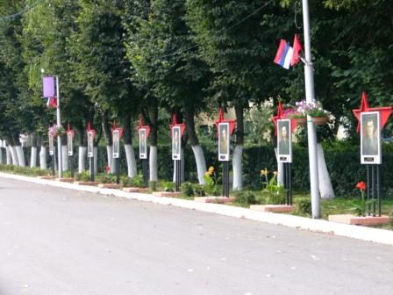
Изучение истории Становлянского района, связанной с Великой Отечественной войной.
Экскурсии по памятным местам

Slide 4
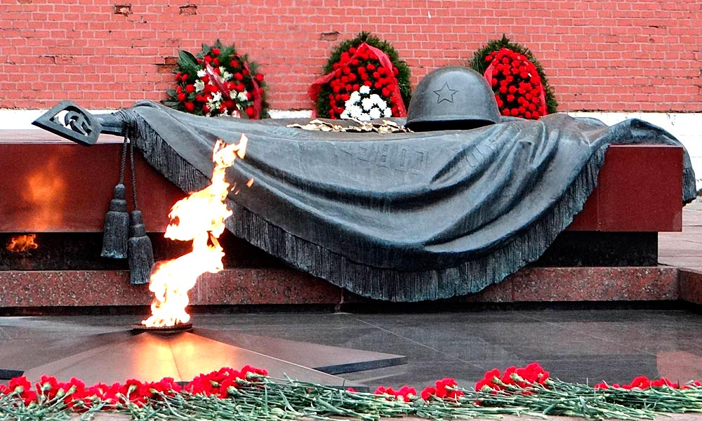
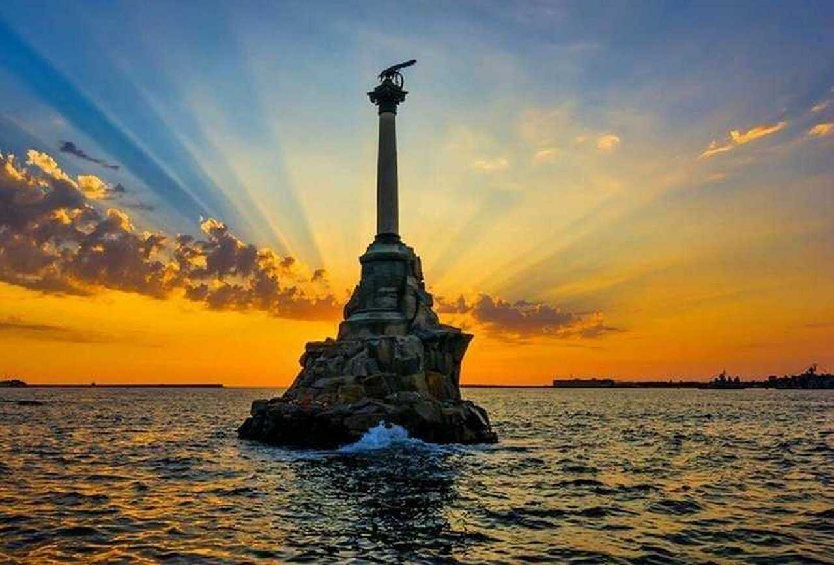
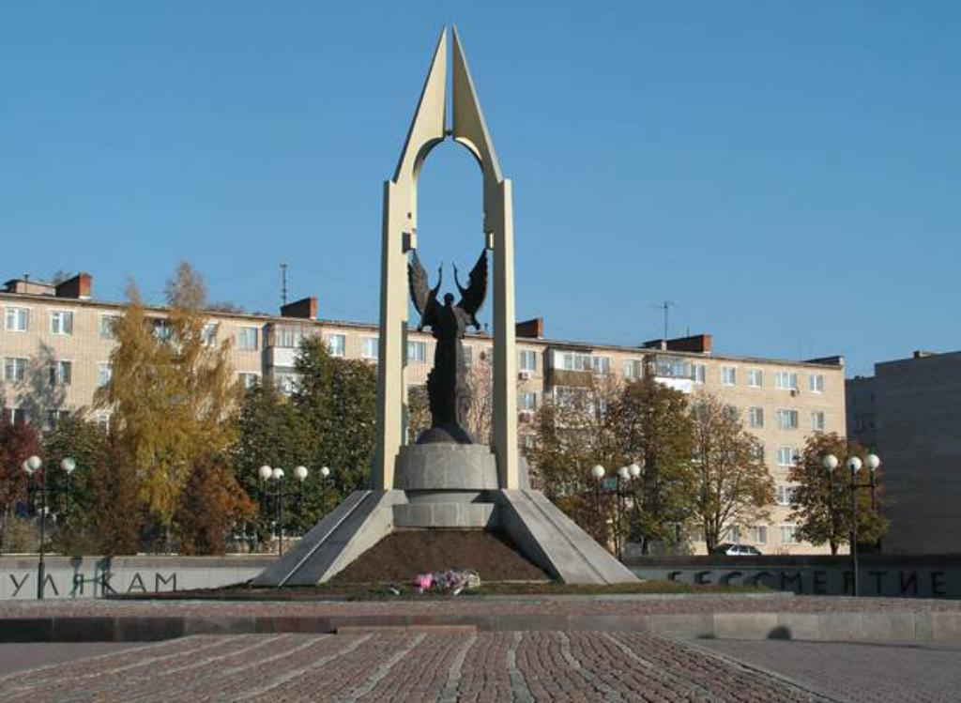
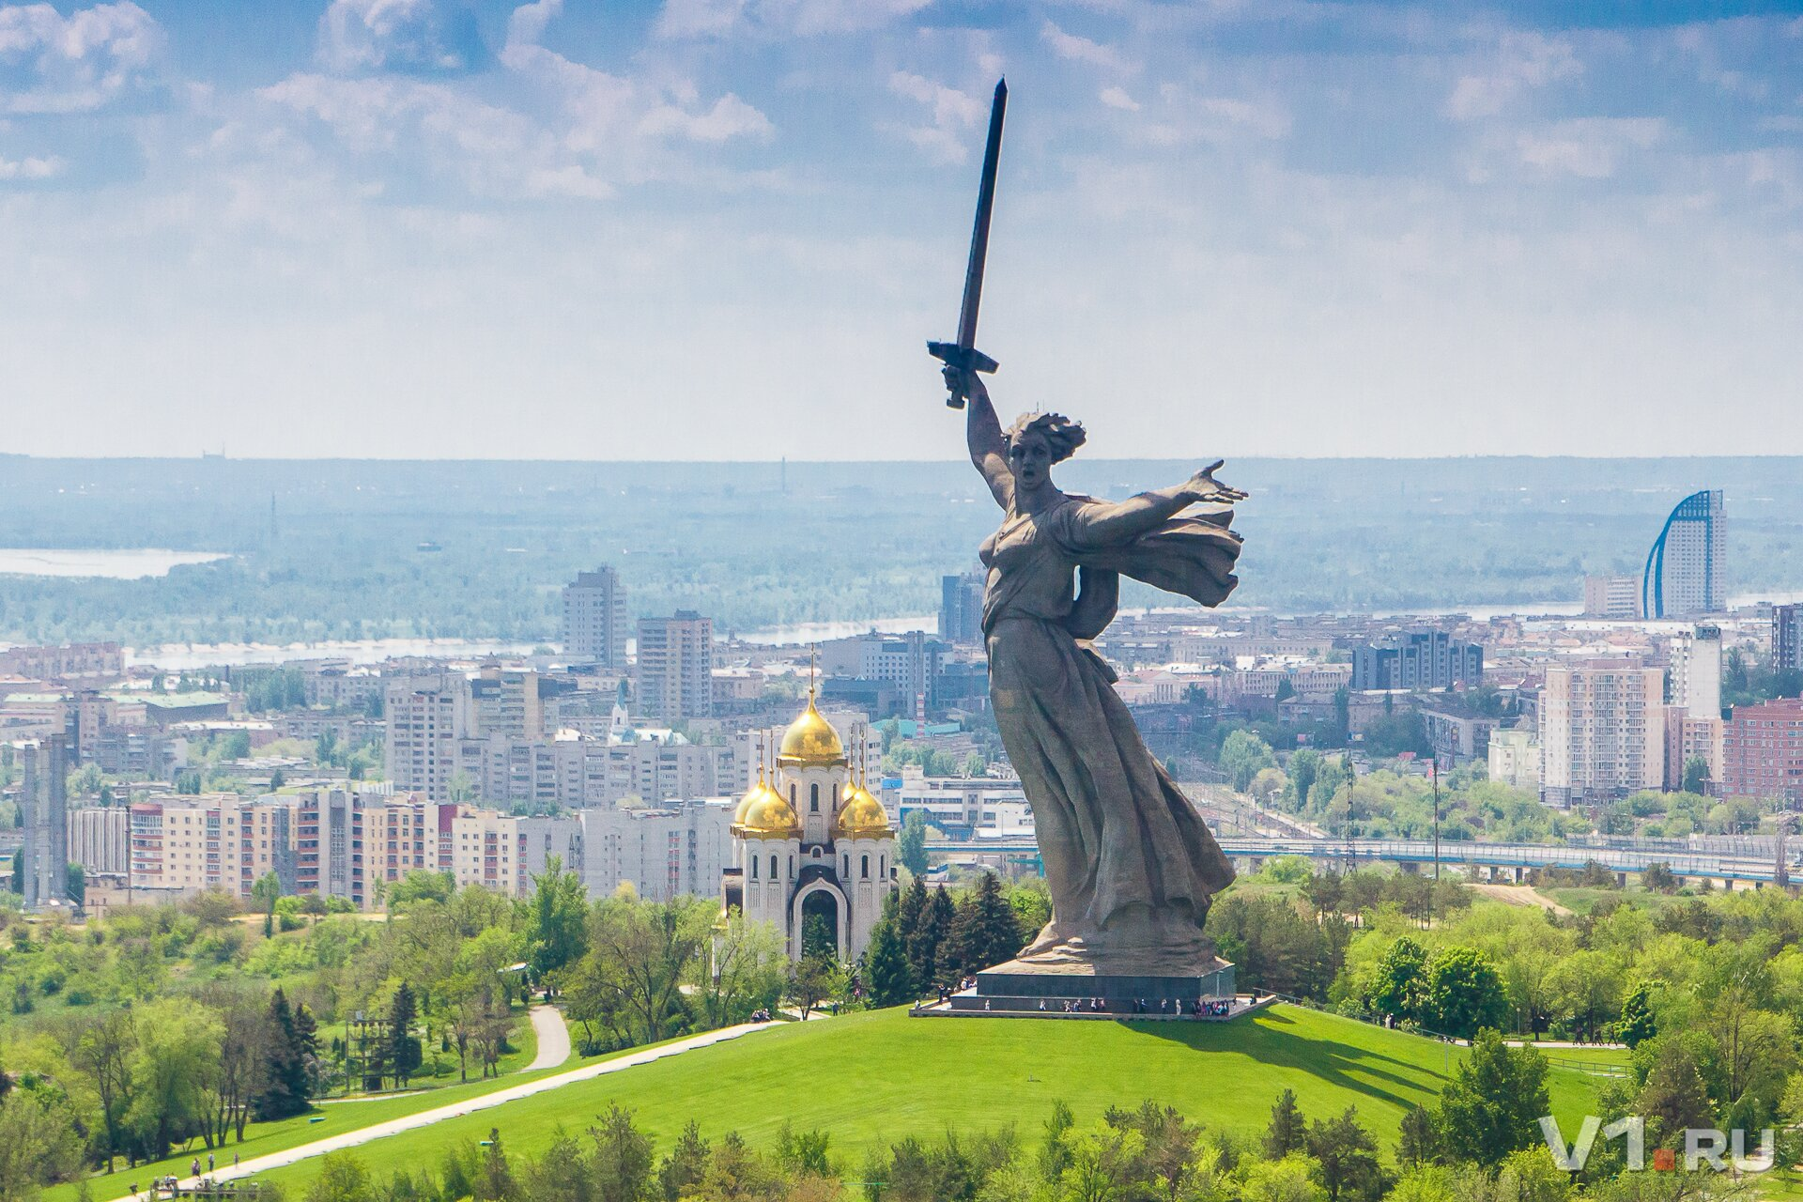
Экскурсии в Города-герои и Города воинской славы ( Волгоград, Елец, Тула, Смоленск, Керчь, Воронеж, Севастополь, Феодосия, Москва, Санкт – Петербург)

Slide 5
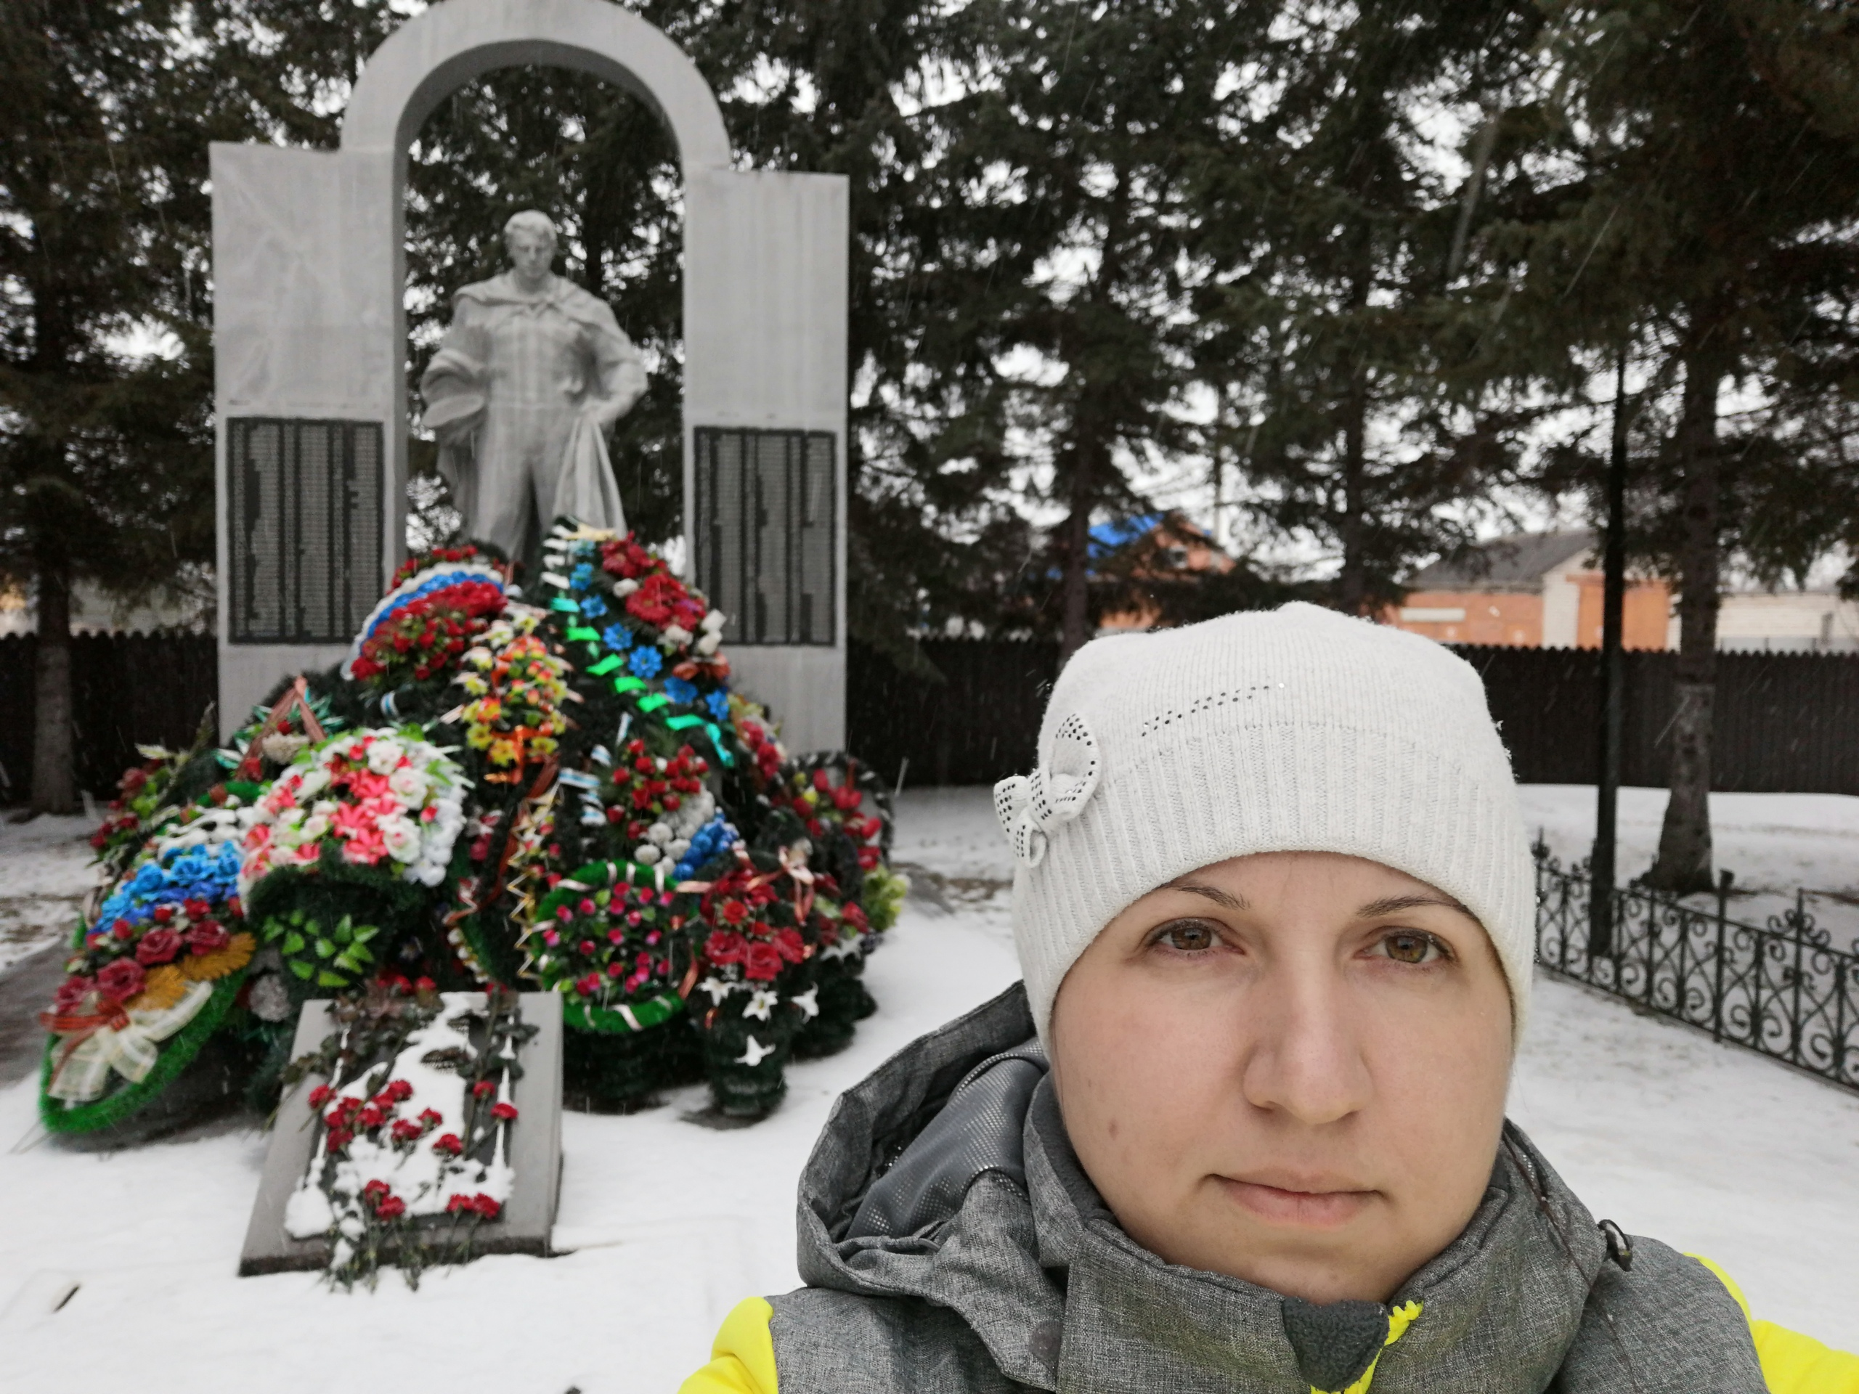
Проведения флешмоба #МаленькиеЧастичкиБольшогоПодвига

